Slide 1
CIBERSEGURIDAD CHEVROLET
MY. MAURICIO GOMEZ
MY. GIOVANNY FUYO
MY. DIEGO GRANJA
MY. CARLOS REY

Slide 2
AGENDA
01
Descripción del Escenario
Análisis de Riesgos Modelo STRIDE
02
03
Implementación del SGSI Según la ISO/IEC 27001
04
Diseño de Controles de Seguridad
05
Conclusiones y Recomendaciones

Slide 3
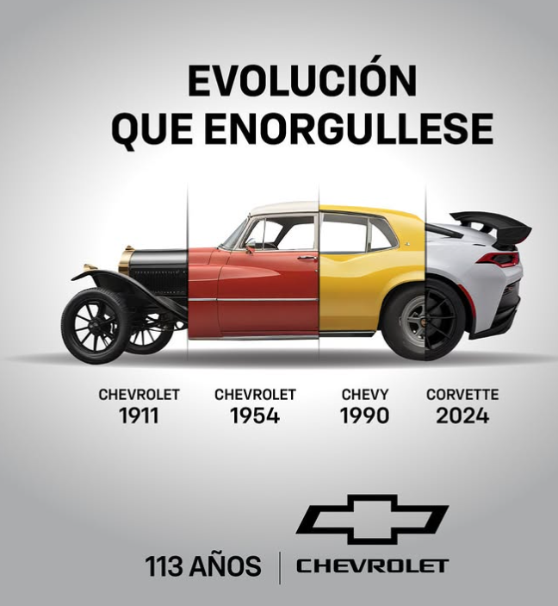
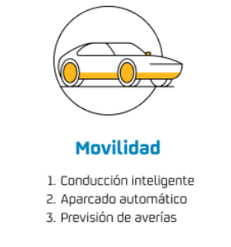

DESCRIPCIÓN DEL ESCENARIO
Digitalización y Tecnologías Implementadas
AMENAZAS
INTERNET DE LAS COSAS IoT
Ataques a Infraestructura de producción
Interrupción de cadena de suministro
Brechas de seguridad en Vehículos Conectados
Filtración de Datos Confidenciales
Working Capital
$34,000
ROBO DE CREDENCIALES
2,10
RELOJES – EDIFICIOS –SALUD – CASAS

Slide 4



- Zero Trust
Análisis de riesgos, se proponen las siguientes medidas de mitigación.
Monitoreo de accesos y auditorías de seguridad.
Escalamiento de Privilegios a los
accesos administrativos ( atacantes )
Balanceo de carga y monitoreo de tráfico.
Denegación de Servicio
Ataques a Sistemas de Producción
El análisis con STRIDE permite identificar las principales amenazas que enfrenta Chevrolet en su transformación digital. Aplicando controles técnicos, administrativos y físicos, se minimizan los riesgos y se refuerza la postura de seguridad de la empresa. .
Divulgación de Información Confidencial
Cifrado de datos
Filtración de Diseños de Chevrolet.
Registro de logs inmutables, blockchain y auditoría de eventos.
Repudiation
Repudio a
Acciones
Falta de Registros Fiables.
Control de integridad, auditoría de firmware y actualizaciones seguras
Tampering
Manipulación
de Datos .
Alteración de Software
Implementación de Autenticación
Suplantación de Identidad
Spoofing
Modelo STRIDE
Aplicado a Chevrolet .

Slide 5

IMPLEMENTACIÓN DEL SGSI SEGÚN LA ISO/ IEC 27001
Alcance del SGSI en Chevrolet
Evaluación de Riesgos
Protección de la información corporativa y de los clientes
Para identificar amenazas y vulnerabilidades, Chevrolet emplea el modelo STRIDE, en conjunto con la ISO/IEC 27005, la norma de gestión de riesgos de seguridad de la información. Se desarrollan matrices de riesgos en las que se evalúan:
Probabilidad de ocurrencia de incidentes de seguridad.
Impacto sobre las operaciones y la reputación de la empresa.
Ciberseguridad en vehículos conectados
Seguridad en la infraestructura Critica y fabricación
Gestión de riesgos en la cadena de suministro

Slide 6
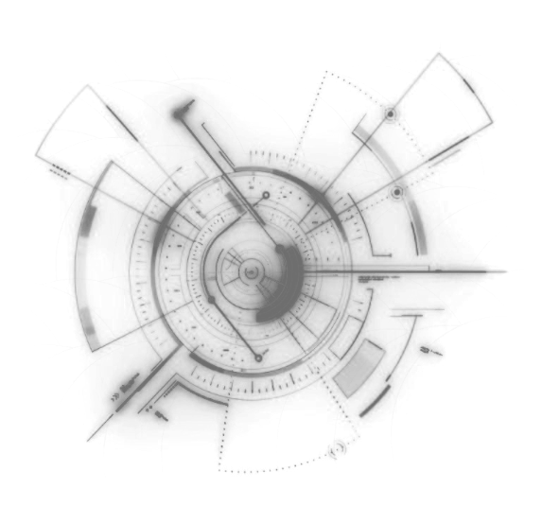

CONCLUSIONES
El análisis de riesgos realizado en Chevrolet ha identificado varias amenazas críticas.
Ciberataques a la infraestructura de manufactura
Interrupciones en la cadena de suministro
Brechas de seguridad en vehículos conectados
Filtración de datos confidenciales
Accesos no autorizados a sistemas internos
Para mitigar estos riesgos, se han diseñado e implementado una serie de controles técnicos, administrativos y físicos que refuerzan la postura de ciberseguridad de Chevrolet.

Slide 7
RECOMENDACIONES
Para fortalecer aún más la seguridad de la empresa, se recomienda la adopción de las siguientes medidas estratégicas:
Auditorías de seguridad regulares
Realizar pruebas de penetración en sistemas internos y vehículos conectados para detectar vulnerabilidades antes de que puedan ser explotadas.
Auditar proveedores para garantizar que cumplen con los estándares de seguridad exigidos.
Simulaciones de ataques controladas (Red Teaming y ejercicios de respuesta a incidentes)
Actualización constante de sistemas y políticas de seguridad
Concienciación y capacitación en ciberseguridad
Refuerzo de la seguridad en la cadena de suministro

Slide 8
REFERENCIAS
Ananth A. Jillepalli, F. T. (2017). Security Management of Cyber Physical Control Systems Using NIST SP 800-82r2. En IWCMC 2017 : the 13th International Wireless Communications & Mobile Computing Conference : June 26-30, 2017, Valencia, Spain (págs. 1-7). Estados Unidos : IEEE.
Da Silva, M. M.-H. (2023). Automated ICS template for STRIDE Microsoft Threat Modeling Tool. HAL OPEN SCIENCE, 1-7.
Hammami, A. (2024). The Art of Threat Modeling. Journal of Computer Sciences and Informatics, 1-11.
Hentea, M. (2021). C: Critical Infrastructures Concepts. En Creación de un programa de seguridad eficaz para los recursos y sistemas de energía distribuida. Estados Unidos : Hentea, Mariana.
Kurii, Y. I. (2023). ISO. 27001. ANÁLISIS DE CAMBIOS Y CARACTERÍSTICAS DE CUMPLIMIENTO DE LA NUEVA VERSIÓN DE LA NORMA . Ciberseguridad: Educación , Ciencia, Técnica Volumen 3, 1-10.
Nogués López, J. (2023). Solución de ciberseguridad aplicada al vehículo conectado. España : Univertitad Obaerta de Catalunya.

Slide 9
Preguntas

Slide 11
Gracias

